Slide 1

____项目汇报
项目申报单位：

Slide 2
CONTENTS
1
项目介绍
2
实施能力介绍
3
项目预算情况说明
4
项目预期效果
5
0
其他补充

Slide 3
项目概况
终端、平台、应用一体化解决方案
物联网关
轻应用平台
01
物联网关集成RS232、RS485等物理接口，内置NBIOT/4G/5G模组，软件集成MODBUS、DLT645等工业协议，基本可对接所有工业设备
为不同工业企业量身定制应用平台，快速提升企业工业智能化，实现智能化生产管理，提升企业竞争力和效益
04
5G
02
IOT平台
云计算中心
基于MQTT协议的工业互联网平台，提供千万级别的设备接入及数据处理能力
高安全，稳定可靠的云计算，为IOT平台，大数据处理提供强有力的保障
03

Slide 4
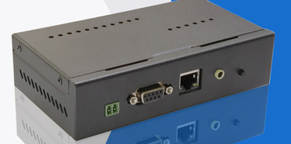

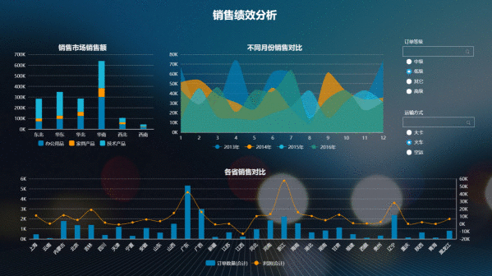

主要技术创新点及亮点
NBIOT/4G/5G网关
01
网关集成MODBUS-RTU,DLT645等设备连接协议，MQTT,COAP等网络协议，让设备数据轻松上传IOT平台。
25%
02
IOT工业互联网平台
50%
基于MQTT协议的工业互联网平台，提供千万级设备接入能力，标准API及SDK轻松对接。
轻应用平台
03
定制化的轻应用平台，满足企业工业4.0升级及快速升级智能工厂
75%
04
特色服务
100%
针对不同行业提供专业化，个性化的应用服务，智能仓储、柔性排程，透明生产

Slide 5
主要技术创新点及亮点
START!
FINISH!
连接广度
连接深度
连接新度
连接效益
平台部署在云计算中心，可灵活扩展资源性能，提供千万级设备连接数，帮助十万级工业企业的设备快速上云，结合轻量应用提供生产智能监控管理
针对不同行业有不同的智能化改造模板，尤其对我省的稀有金属矿产企业进行针对性深度融合，还有家具制造产业、化工产业等产业，通过物联终端和物联网关将各产业企业的上下游供应链的生产制造全过程深度感知和管理控制
感知层、网络层、平台层、应用层全方位服务，结合网关的边缘计算能力及云平台的大数据分析能力，为企业智能化提供大数据分析与展现
全省企业能够低成本的进行智能化生产管理，提升企业竞争力和效益，为全省的经济发展作出一定贡献。
为省市县级政府提供工业企业的生产的宏观实时数据，为各级政府把控经济发展走向、作出有效决策提供真实依据。

Slide 6
项目预期效果
基于MQTT连接的工业互联网平台可承受千万级别的接入数量，能够服务全省
上万家企业。
自研的物联终端和物联网关能以较低的成本改造传统生产设备。
建立5G交流合作平台 释放数据价值
建立江西省工业互联网平台
带动电子信息产业发展
推动传统产业转型升级
平台建成后，可为全省上万家企业上云平台提供服务，提供物联终端和物联网关以较低的成本改造传统生产设备，推进生产制造全过程深度感知和管理控制
工业互联网推进必将推进企业的信息化改造，伴随的是大量电子信息产品的应用，企业生产及运营的大数据分析及人工智能应用，将带动电子信息产业的全面发展
通过对传统企业的基础数据进行整合、挖掘和分析，将有效降低企业的生产成本，提升企业管理效益。从而推动传统产业工业智能化升级及改造。
依托工业互联网平台，实现企业信息汇聚，能够有效增强产业生态的凝聚力和影响力，促进企业合作共享，以平台为中心，资源汇聚，产业共荣。

Slide 7
项目进度
2019.06 基于NBIOT融合网关上线
2019.05.26 试点企业平台轻应用上线
工业互联网平台推广
2019.04.25 基于MQTT的工业互联网IOT平台成型
企业试点
通过试点企业稳定运营后，为全省企业提供平台服务，工业企业可自定义配置工厂生产设备参数，降低企业运营成本，提高企业竞争力
与试点企业合作试运行，在企业工厂实际环境下运行，并根据实际使用情况对平台进行优化升级，贴近企业实际需求
2019.04.05 基于4G融合网关上线
建设IOT工业云平台
公司已内部搭建实验平台，模拟工业企业生产环境，进行24小时不间断实验模拟运行，确保实验环境下正常运行
市场调研
前期市场调研，对平台建设作出总体规划布局
2018-10
2019-03
2019-06
2019-09
基于NBIOT/5G的企业级工业互联网平台，提供数字化、网络化、智能化的多种解决方案；低成本、模块化。

Slide 8

2.实施能力介绍
申报主体，以及合作单位能力介绍
项目团队资质、能力情况
以前实施过类似项目的列举

Slide 9
3.项目预算情况说明
自筹资金情况
地市或者省级配套资金情况
企业自身经营情况

Slide 10
4.项目预期效果
项目预期能达到的连接数，或者服务人次数
项目的社会经济效益
阶段性进展和质量指标（是否实现技术突破、促进标准形成、全国或行业示范引领、本地产业带动等）
其他需要重点说明的事项

Slide 11
5.其他补充
补充说明1
补充说明2
补充说明3

